Slide 1


Slide 2


Slide 3
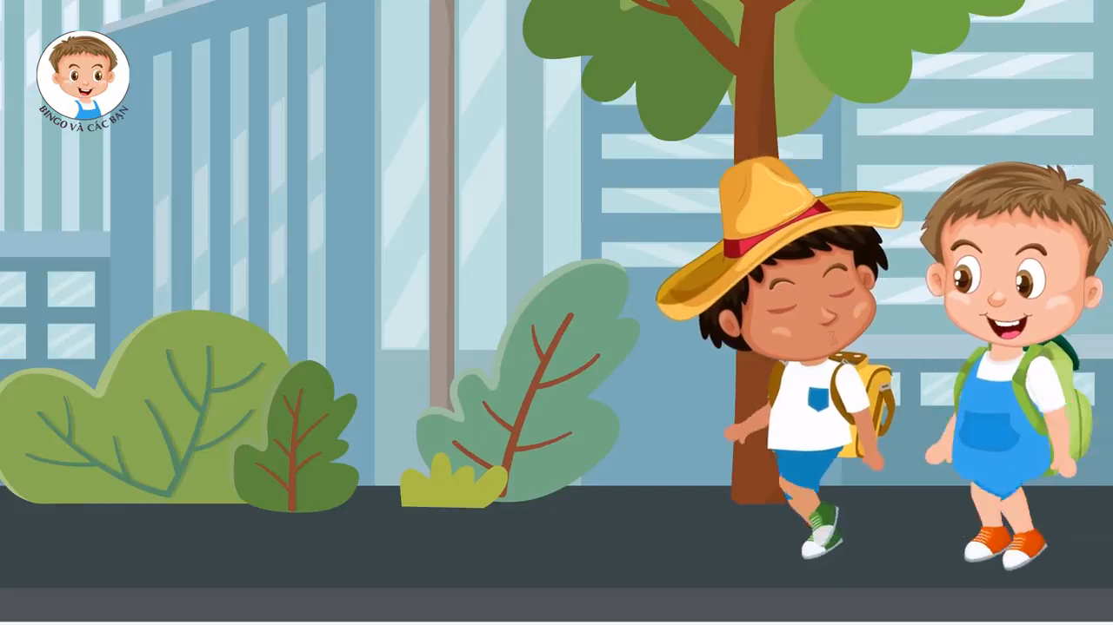

Slide 4
Bài 22: Nhặt được của rơi trả lại người đánh mất

Slide 5
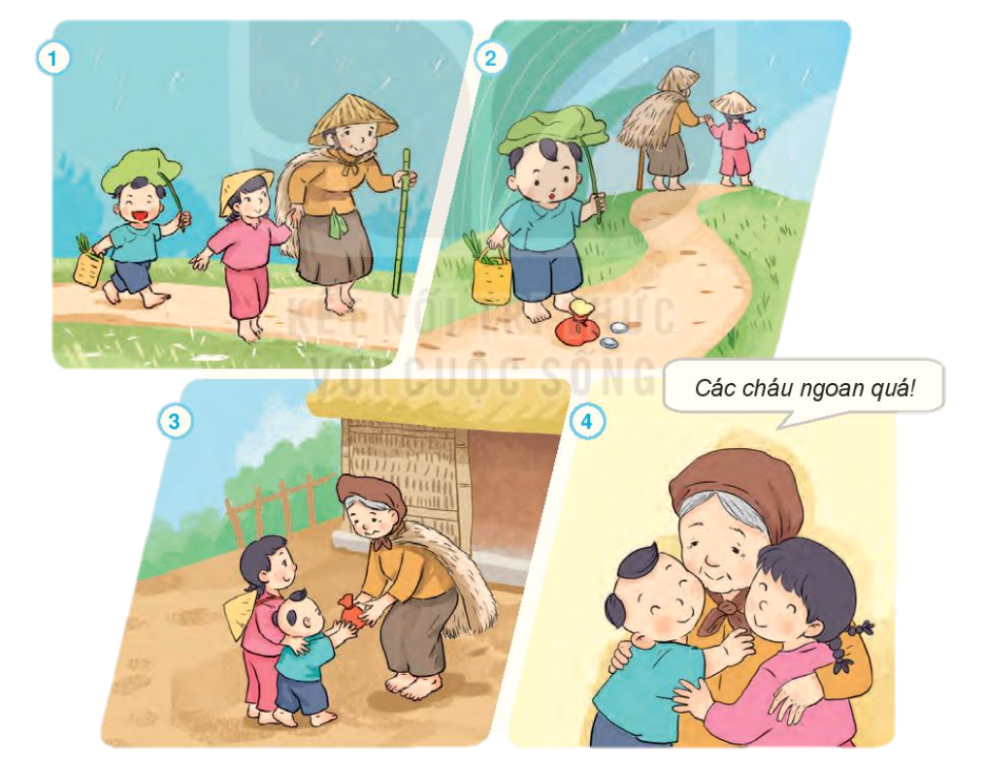
Kể chuyện theo tranh

Slide 6
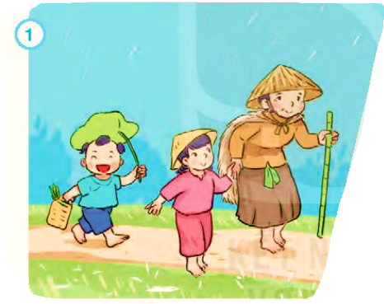
Kể chuyện theo tranh

Slide 7
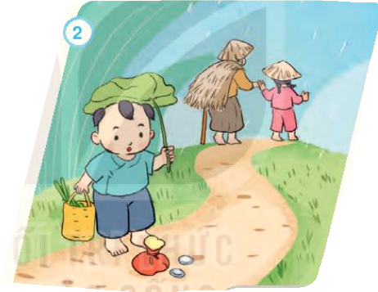
Kể chuyện theo tranh

Slide 8
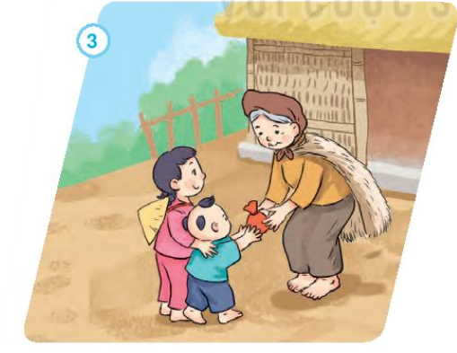
Kể chuyện theo tranh

Slide 9
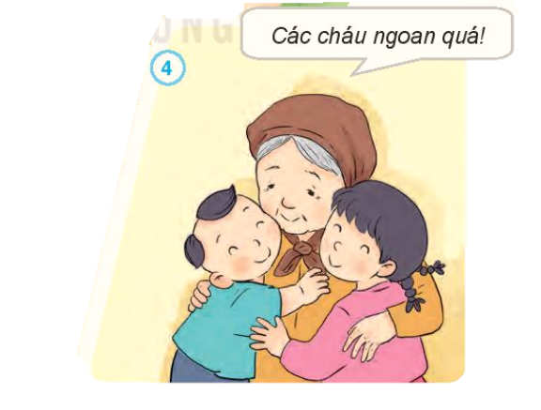
Kể chuyện theo tranh

Slide 10
Kể chuyện theo tranh

Slide 11
Qua câu chuyện này em có nhận xét gì về hành động của Tôm và Tép?
Qua hành động của bạn Tôm và Tép các bạn thấy hai bạn nhỏ trong câu chuyện thật ngoan đúng không nào. Khi bà đã làm rơi túi tiền thì bạn tôm đã nhặt và đưa lại cho bà.

Slide 13

Bài hát: Bà còng đi chợ

Slide 14
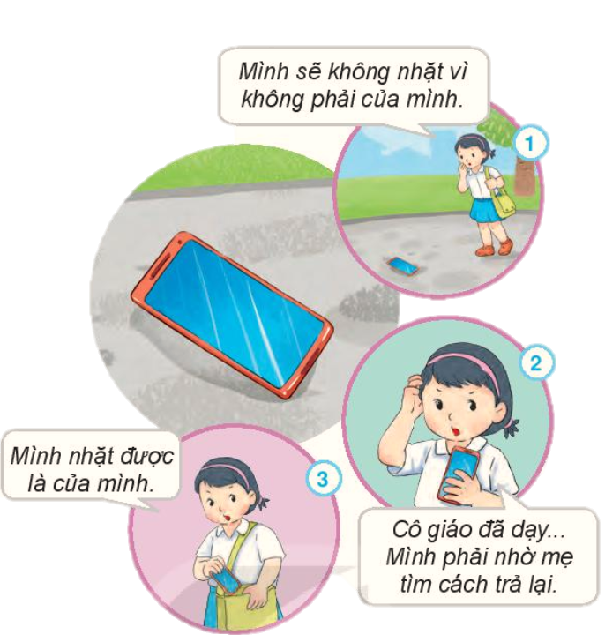

Việc nào nên làm, việc nào không nên làm? Vì sao?

Slide 15
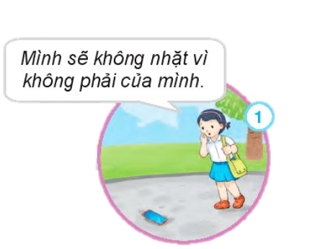

Slide 16
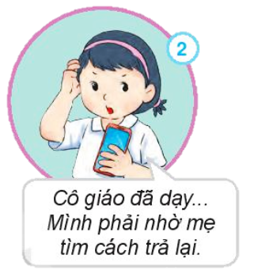

Slide 17
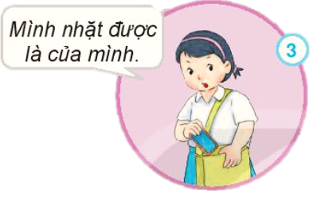

Slide 18
VIỆC NÊN LÀM
VIỆC KHÔNG NÊN LÀM

Slide 19
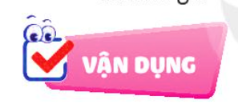
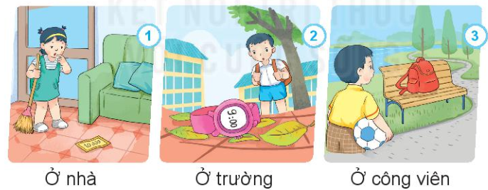
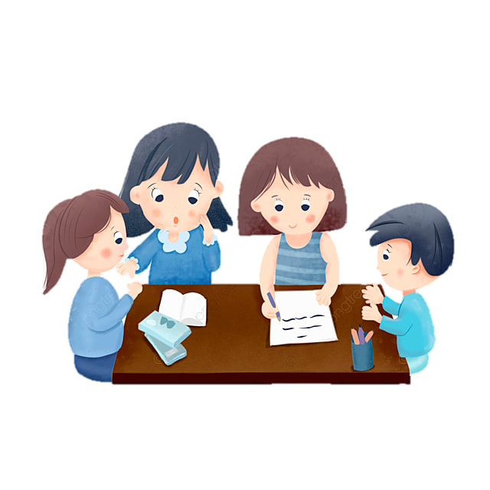
Em sẽ làm gì khi ở trong các tình huống sau?
THẢO LUẬN NHÓM

Slide 20
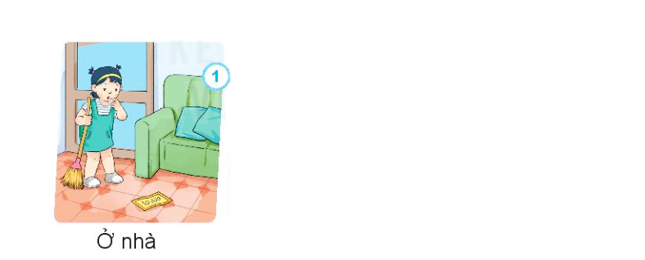

Slide 21
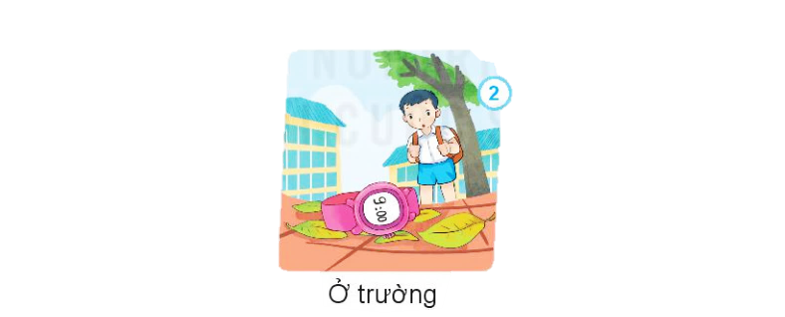

Slide 22
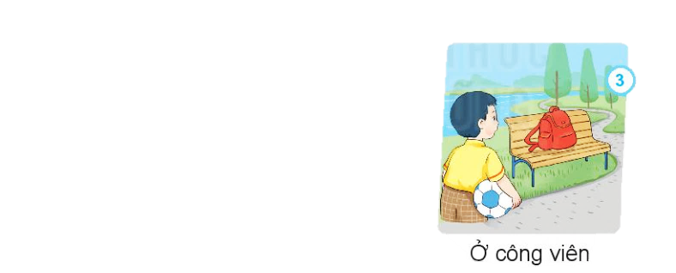

Slide 23
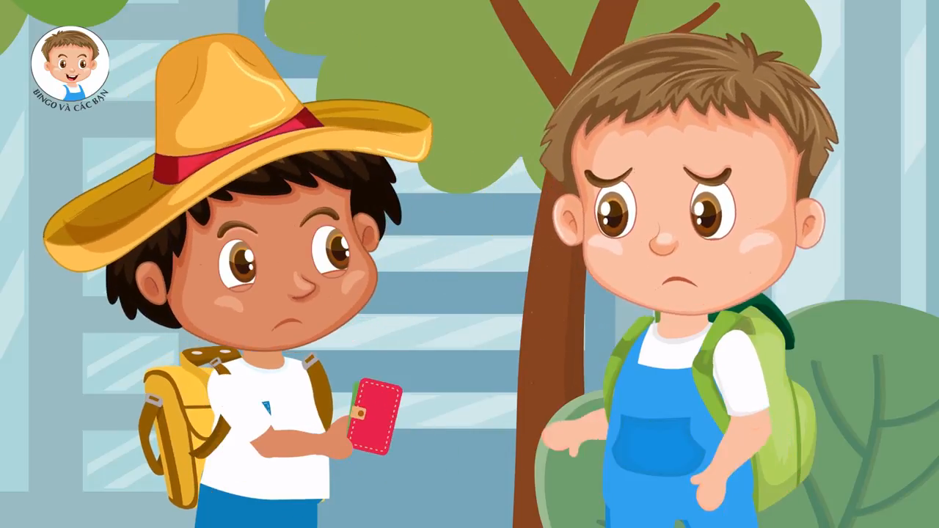
Các em hãy theo dõi tiếp Video nhé!

Slide 24
